Slide 1
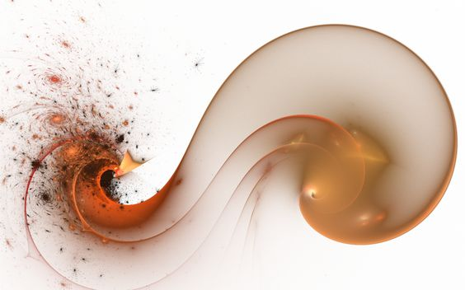
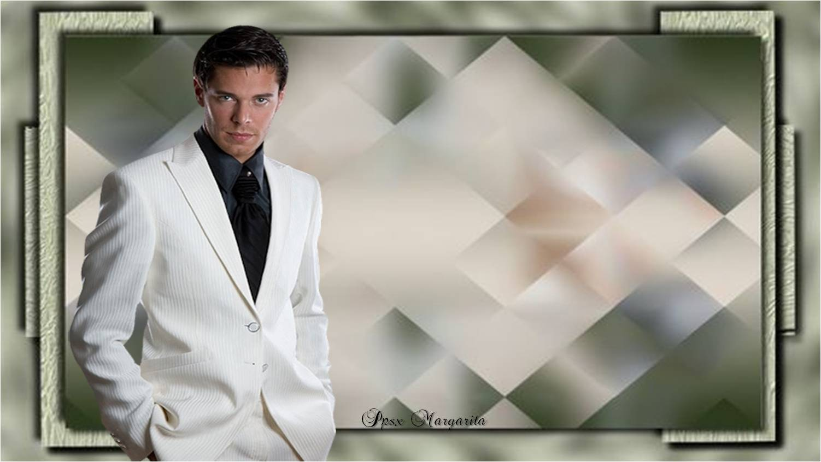


Para Que
Tú
Me Oigas

Slide 2
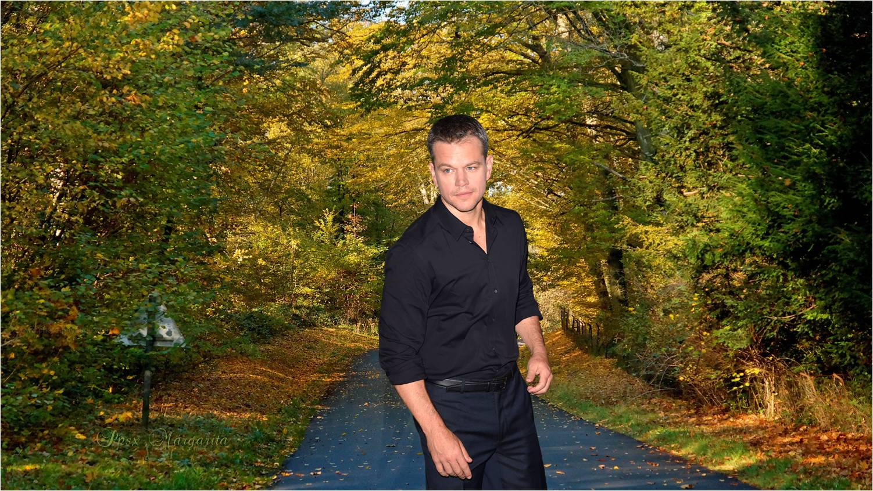

Slide 3
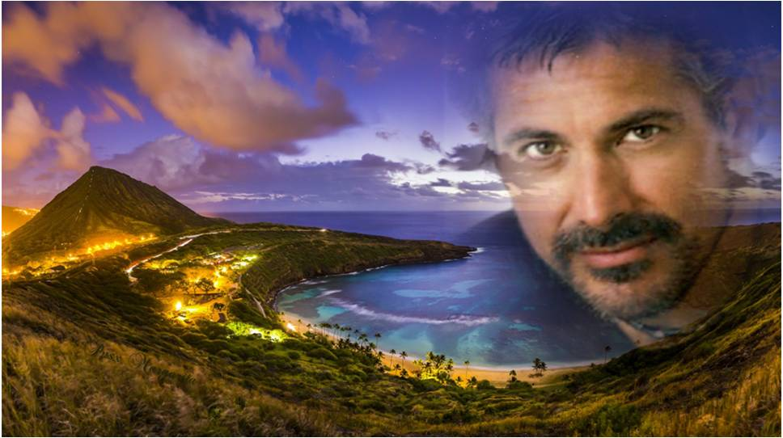
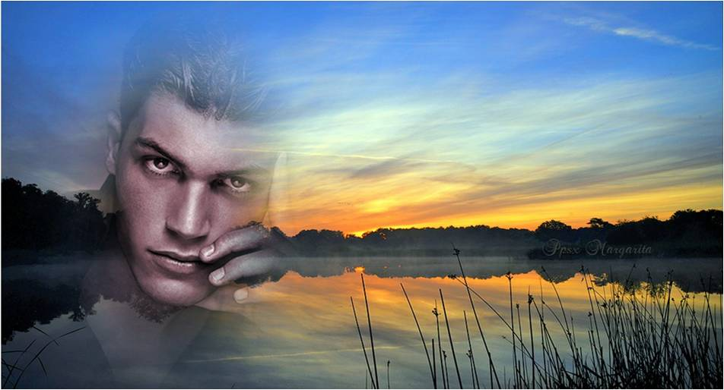
Para que tú me oigas
Mis palabras
se adelgazan a veces

Slide 4
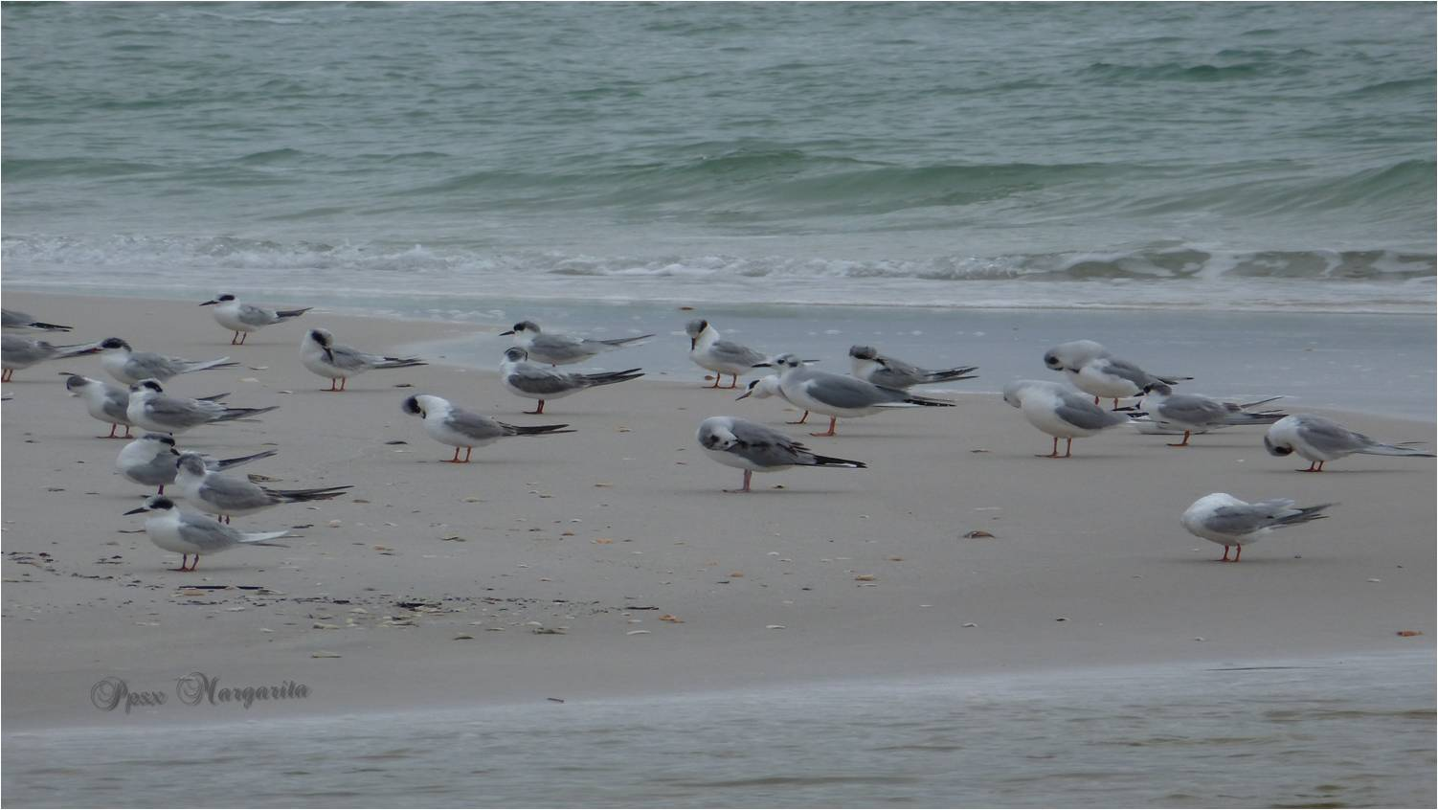

Como las huellas de las gaviotas en las playas.

Slide 5
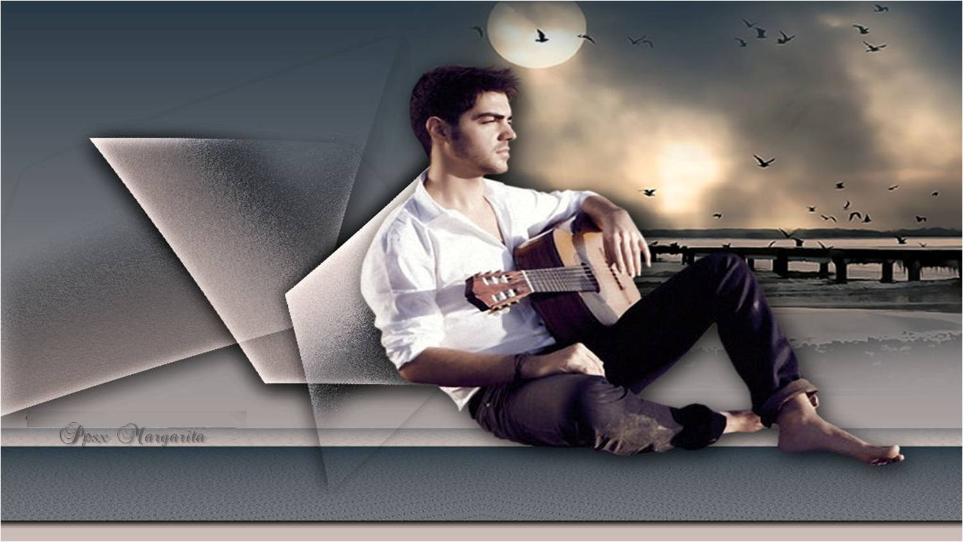

Slide 6
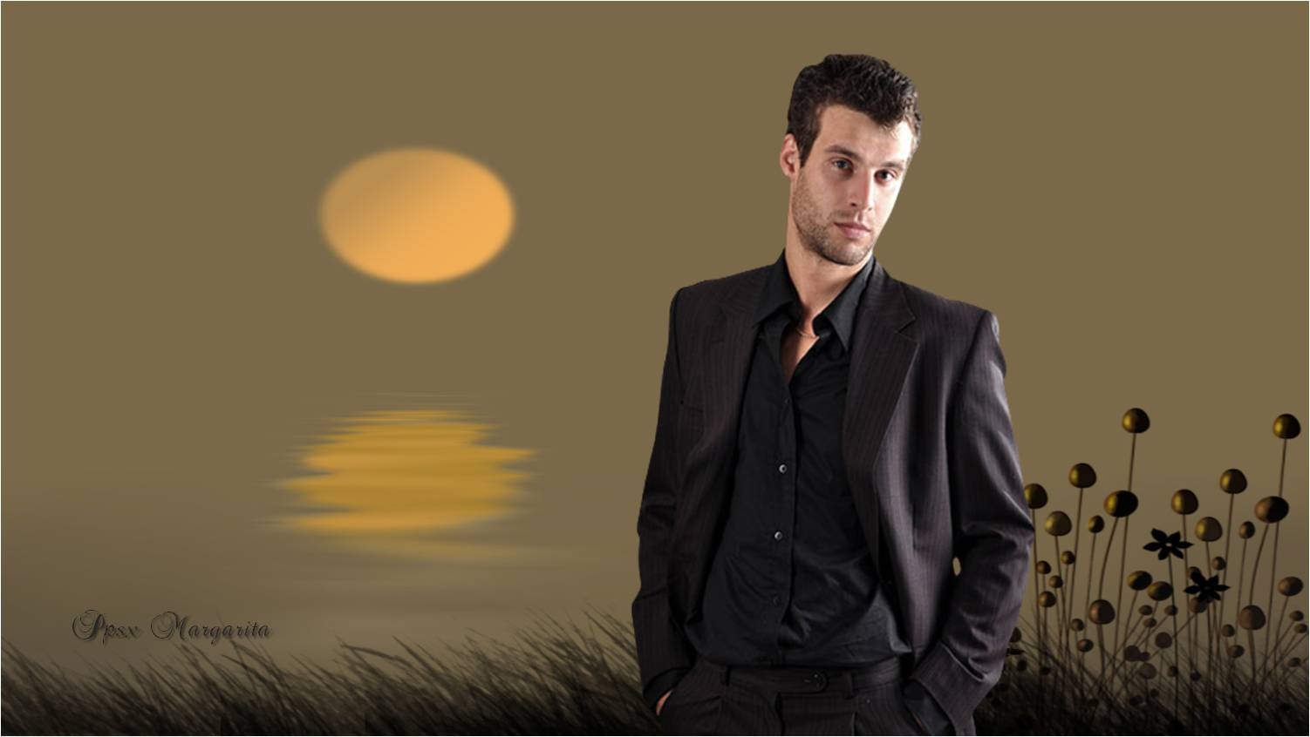
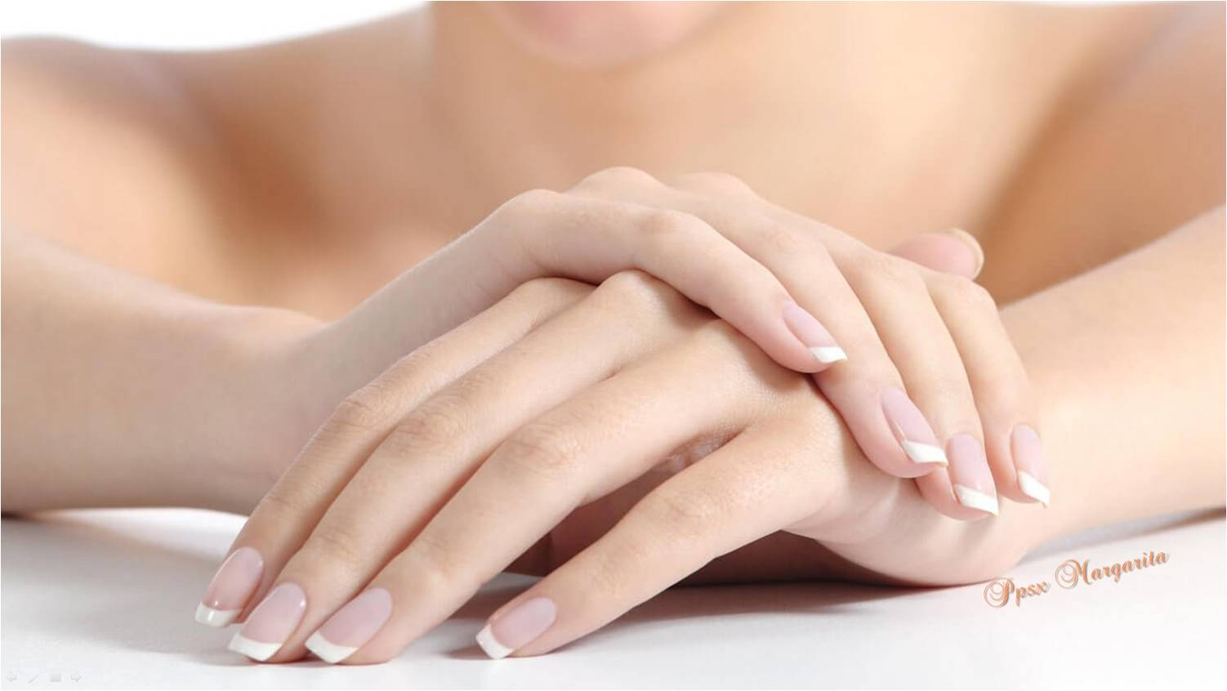
Para tus manos suaves como las uvas.
Collar, cascabel ebrio

Slide 7
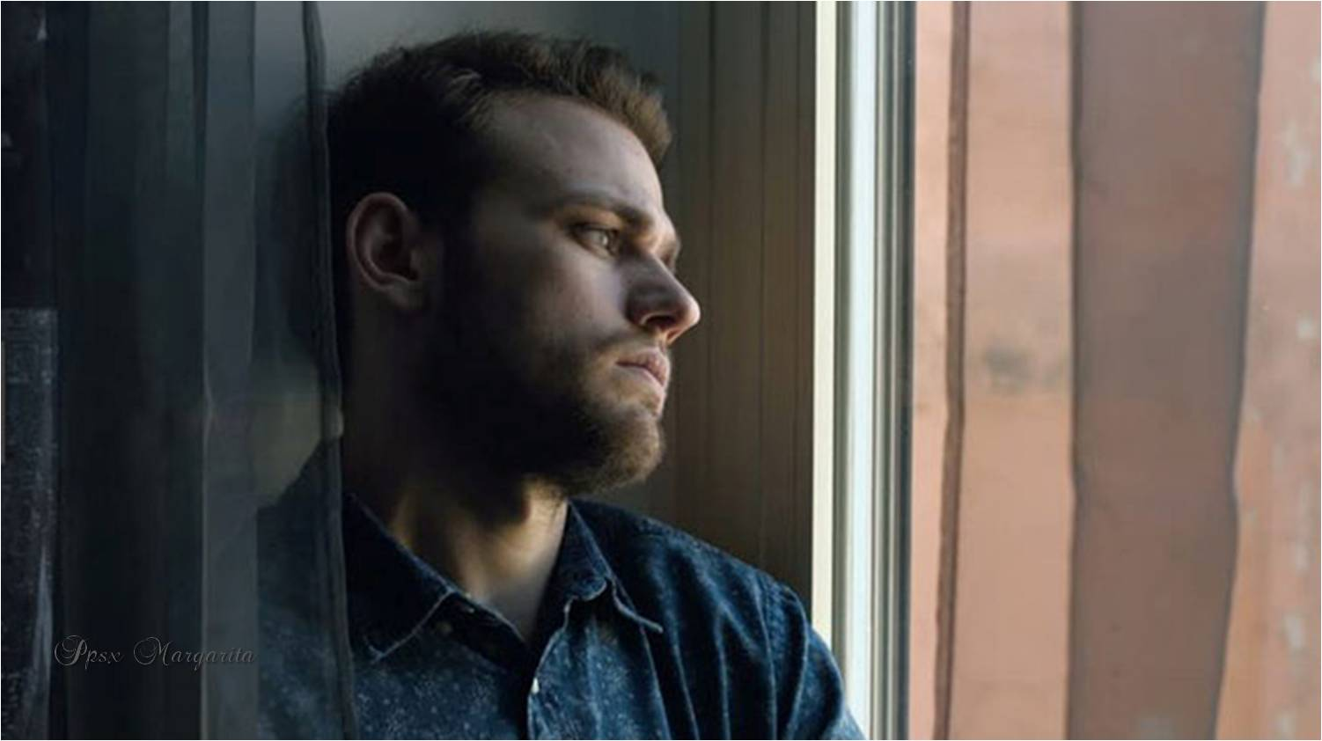

Slide 8
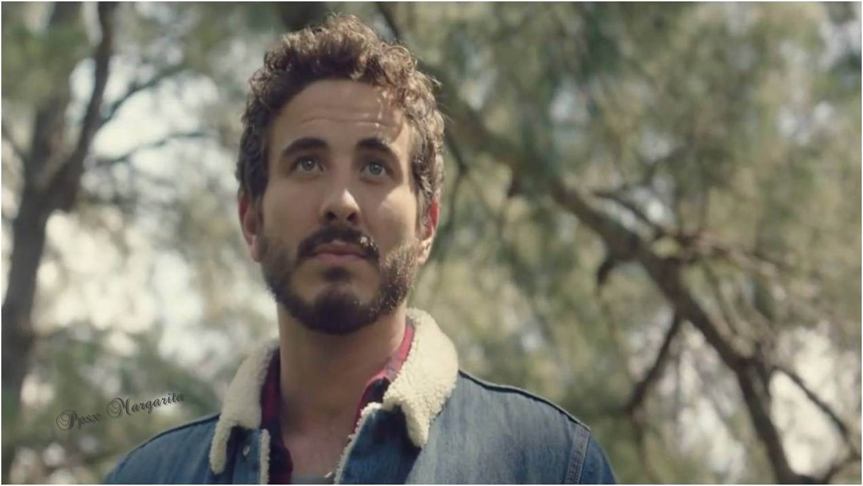
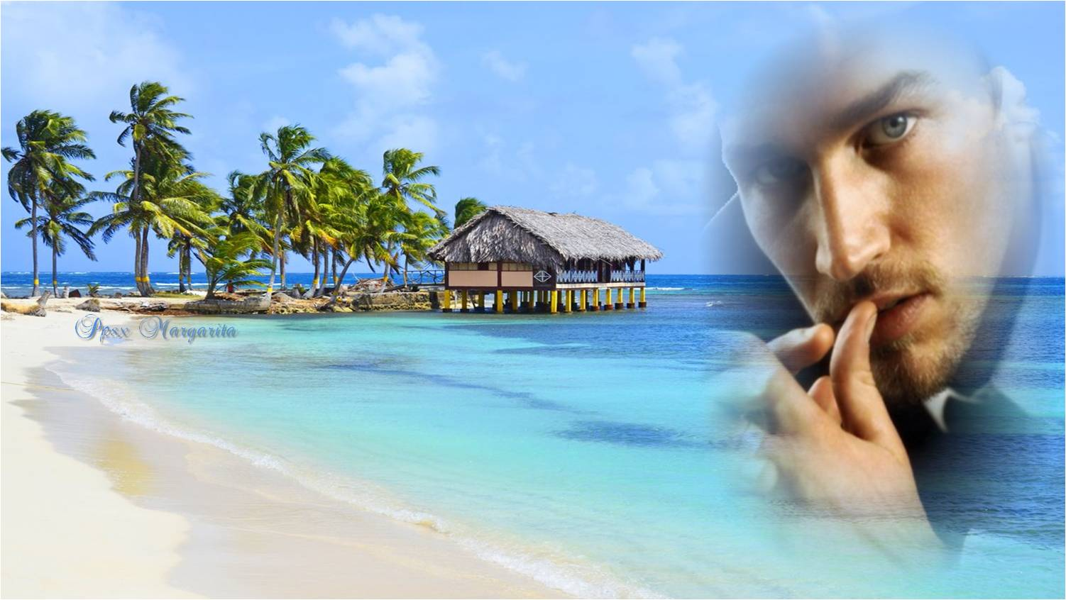
Y las miro lejanas mis palabras.
Más que mías son tuyas.

Slide 9
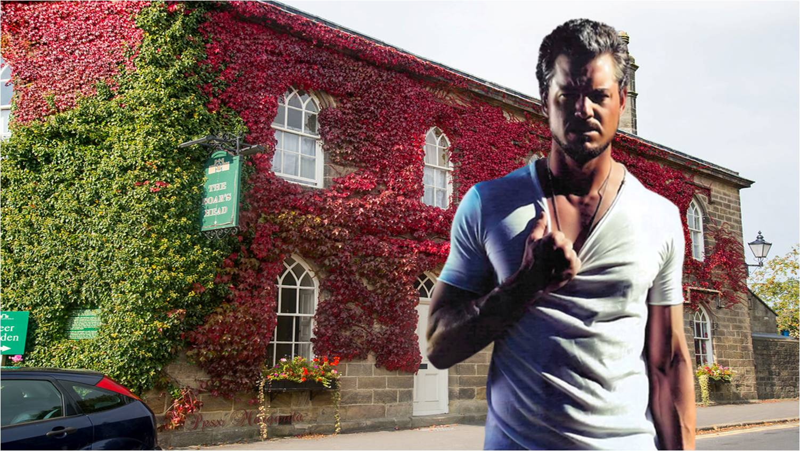
Van trepando en mi viejo dolor como las yedras.

Slide 10
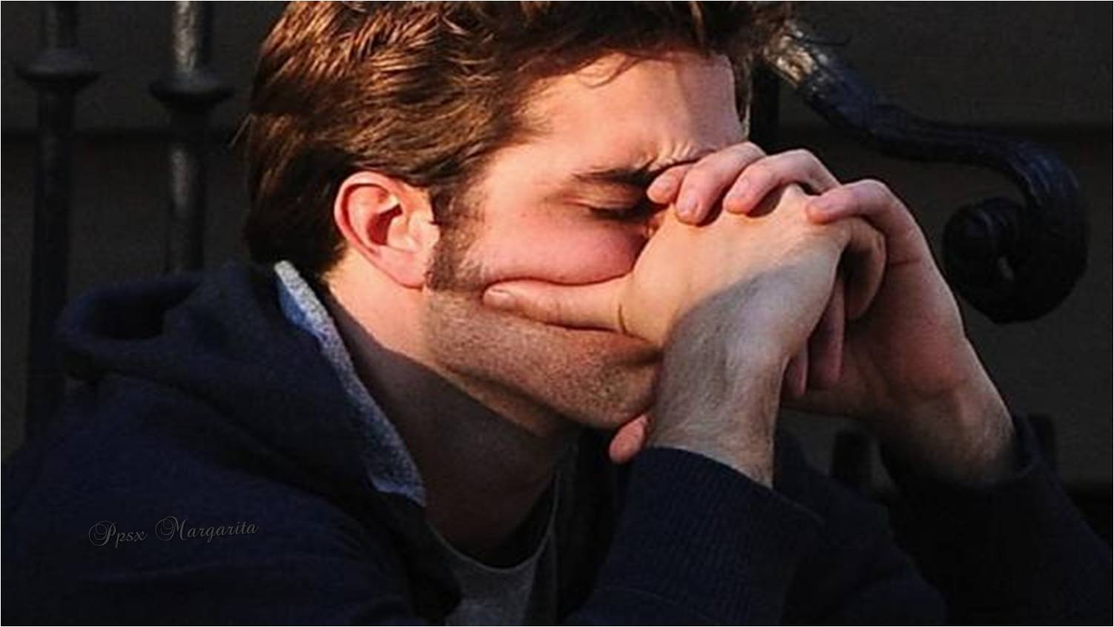

Slide 11

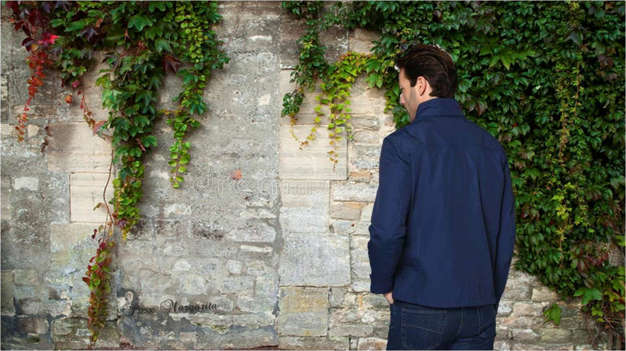
Eres tú la culpable de este juego sangriento.
Ellas trepan así por las paredes húmedas.

Slide 12
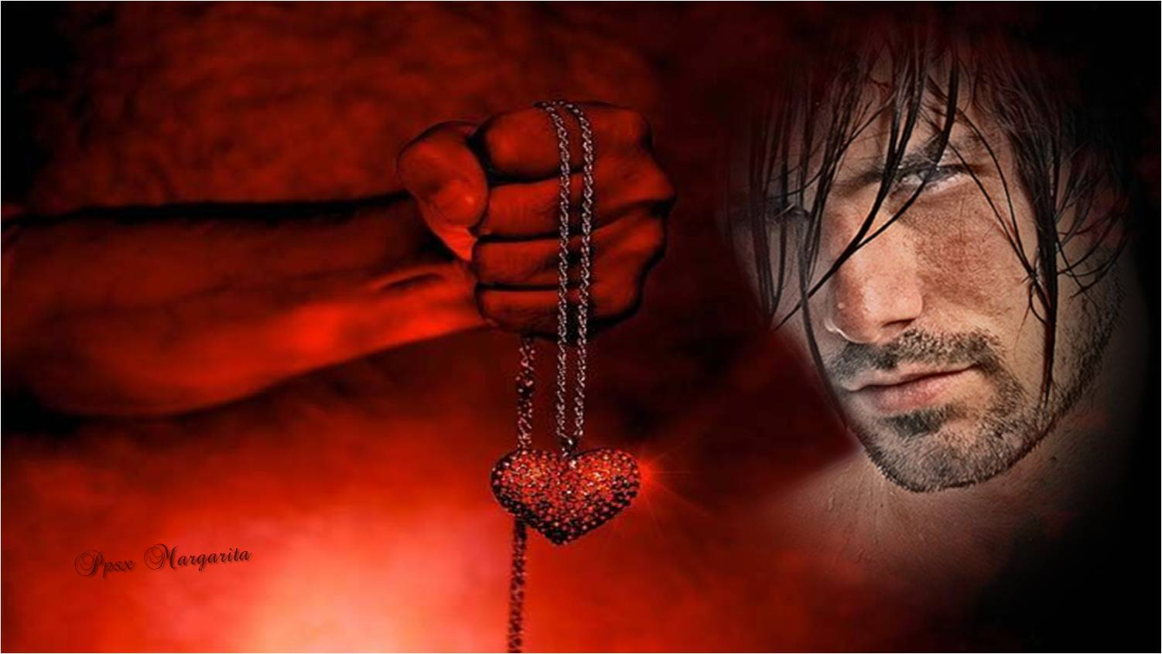

Slide 13
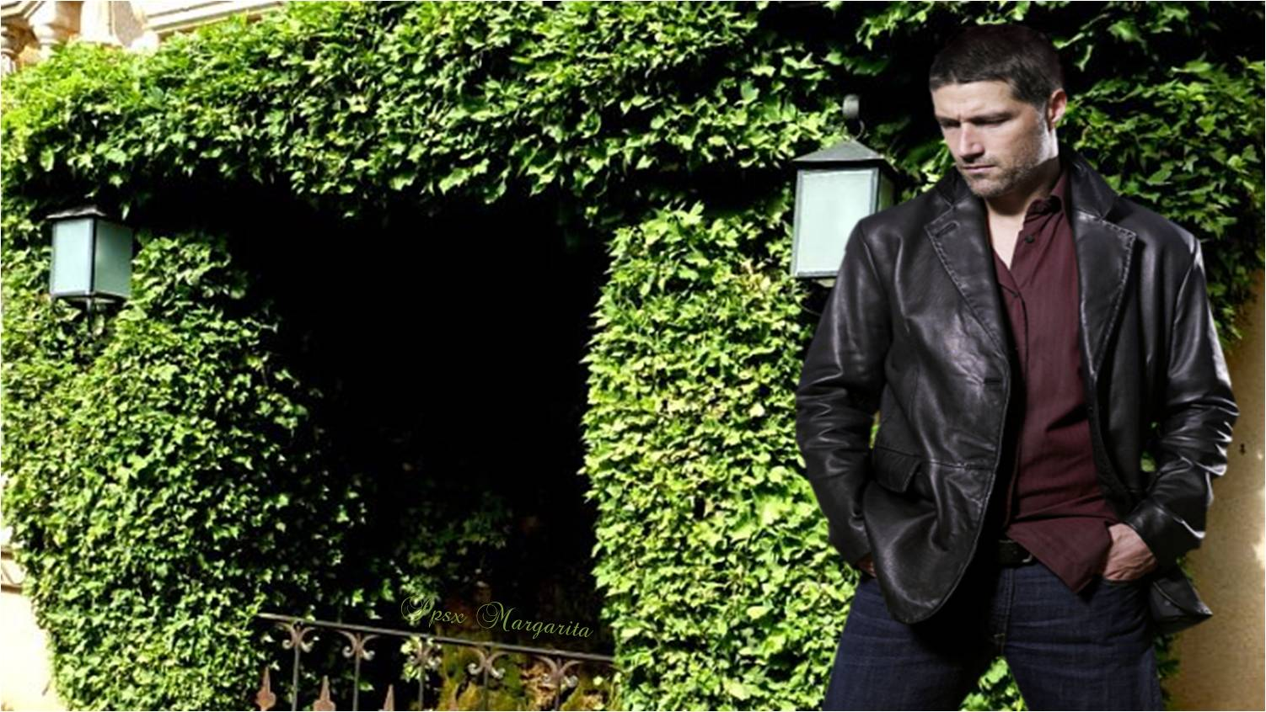
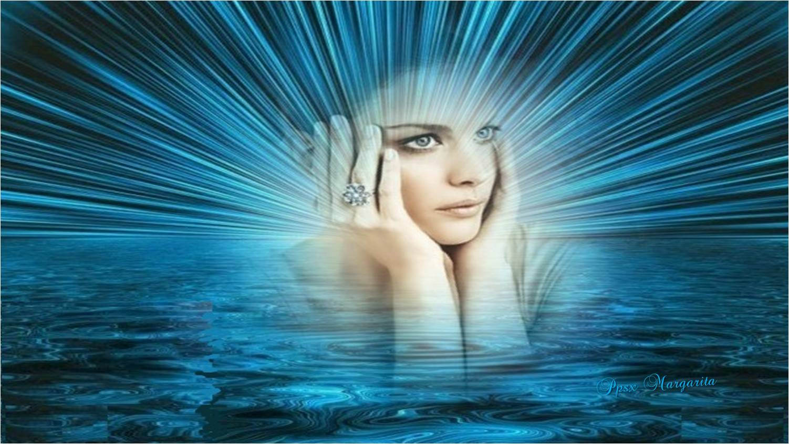
Ellas están huyendo de mi guarida oscura.
Todo lo llenas tú, todo lo llenas.

Slide 14


Slide 15
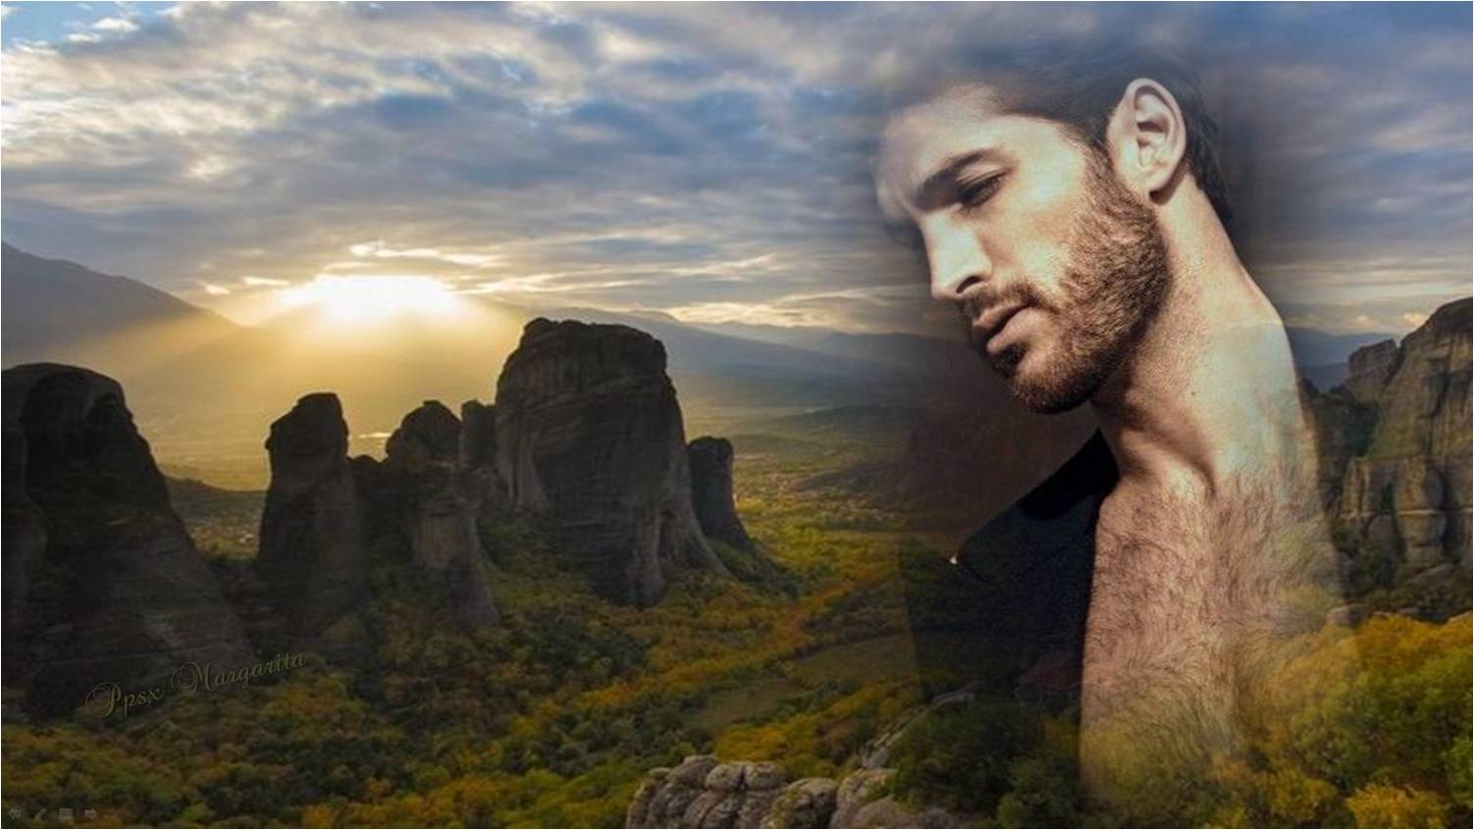

Y están acostumbradas más que tú a mi tristeza.
Antes que tú,
poblaron la soledad que ocupas,

Slide 16
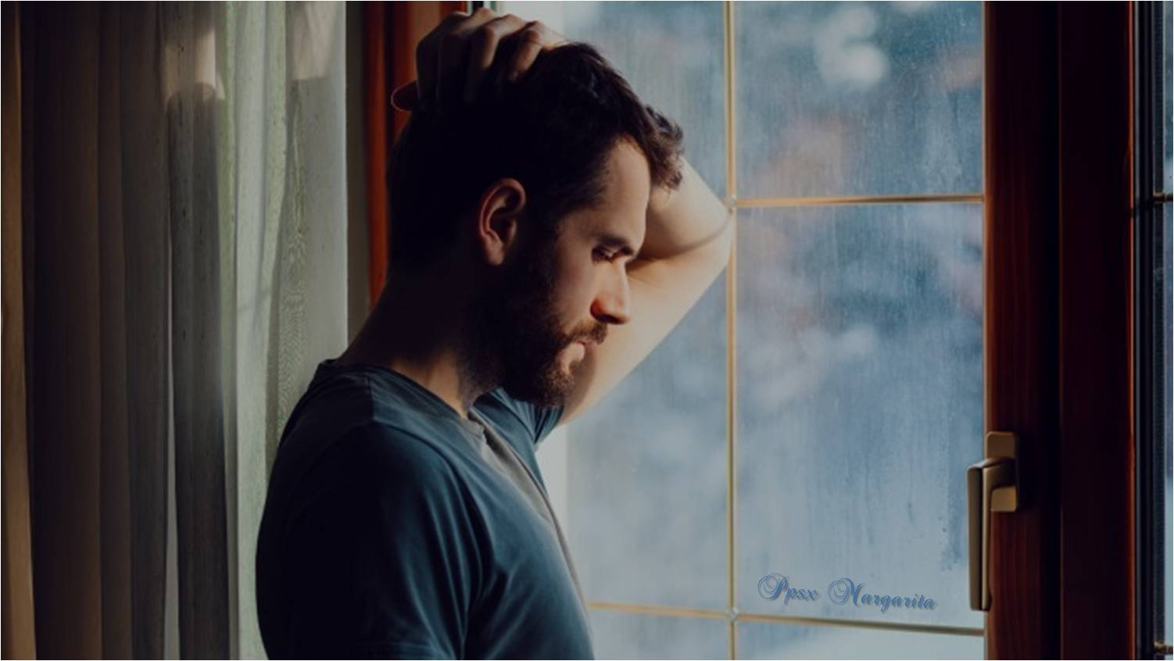

Slide 17
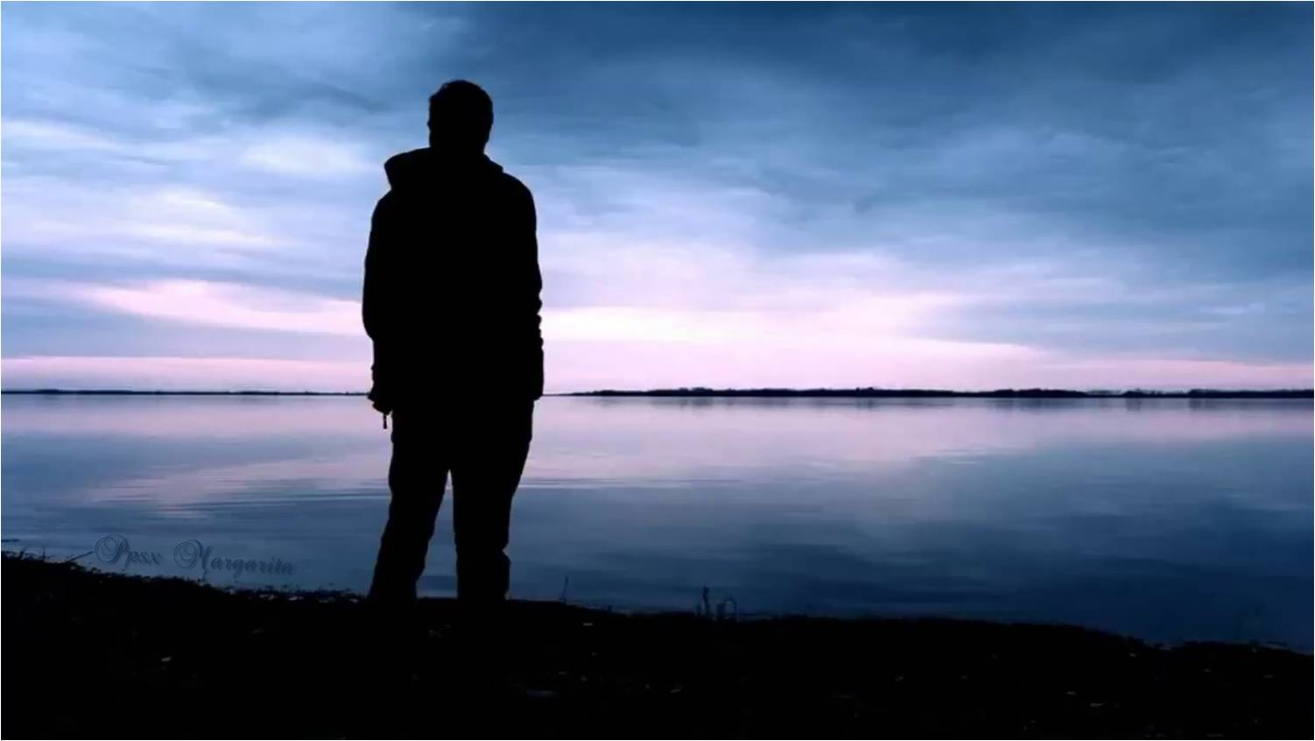

Para que tú las oigas como quiero que me oigas.
Ahora quiero que digan lo que quiero decirte

Slide 18


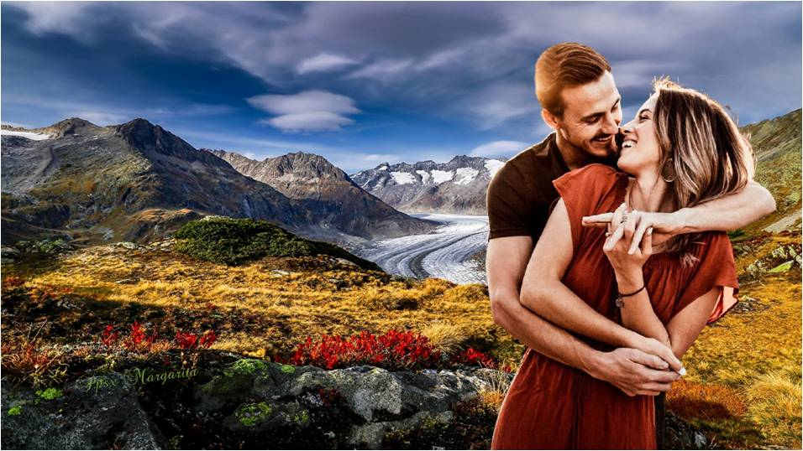

Slide 19
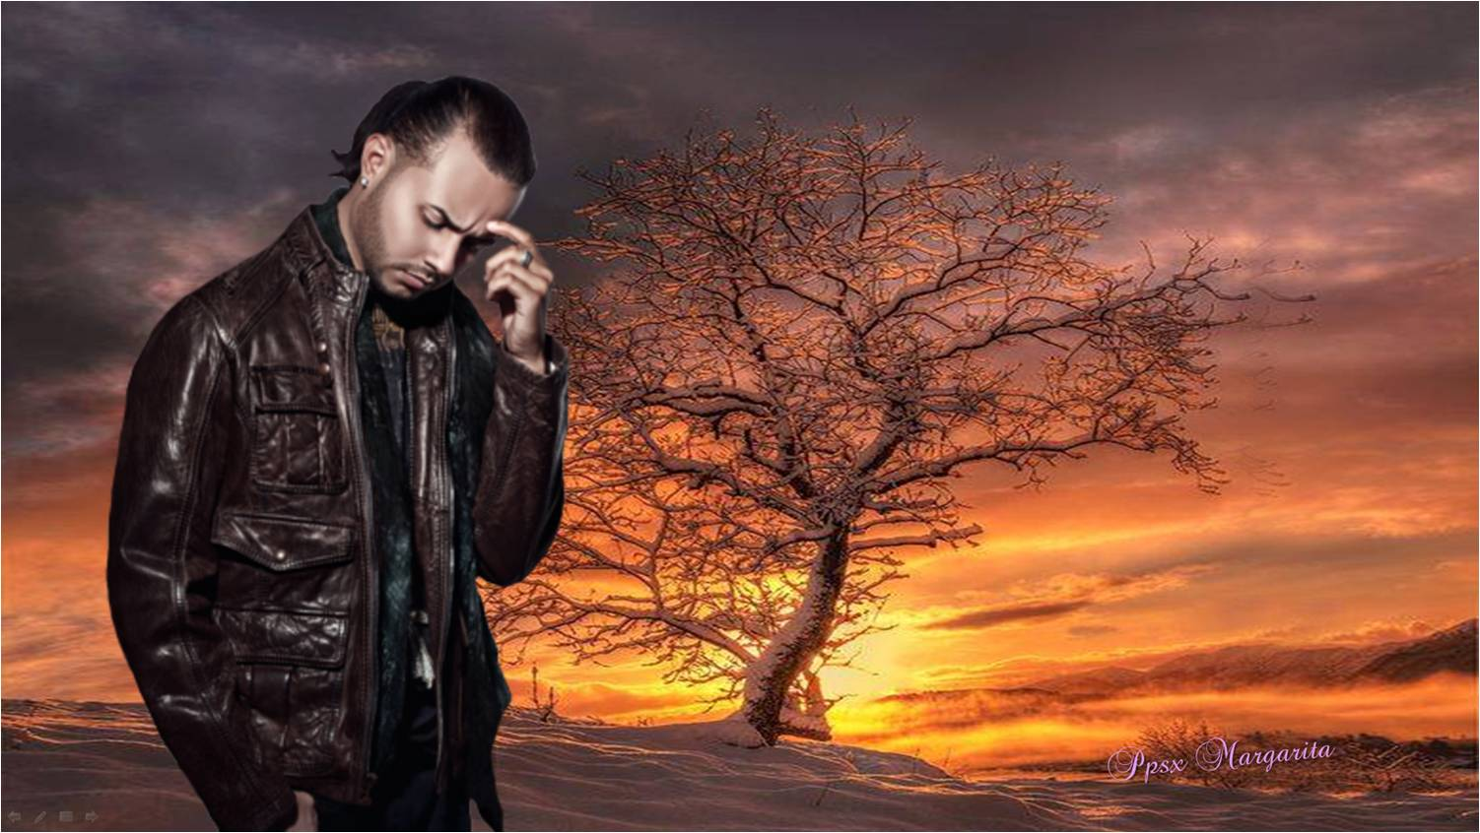
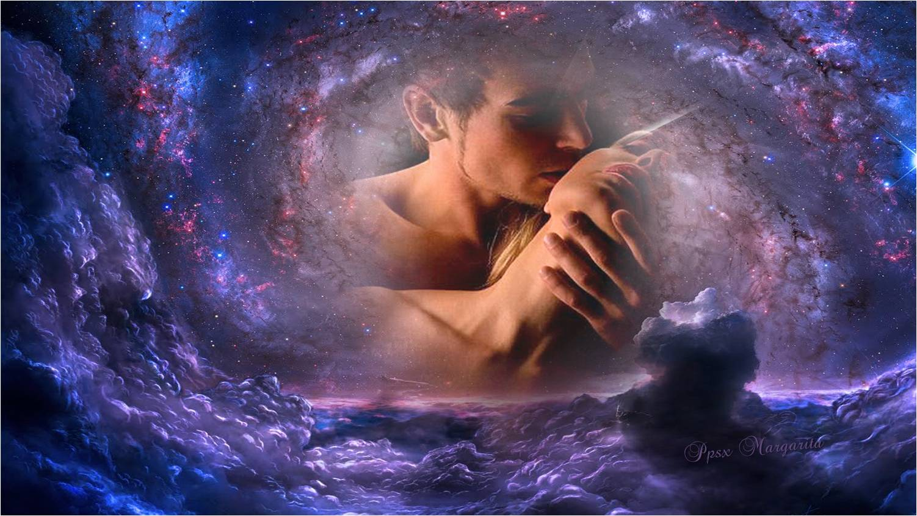
El viento de la angustia aún las suele arrastrar.
Huracanes de sueños aún a veces las tumban.

Slide 20
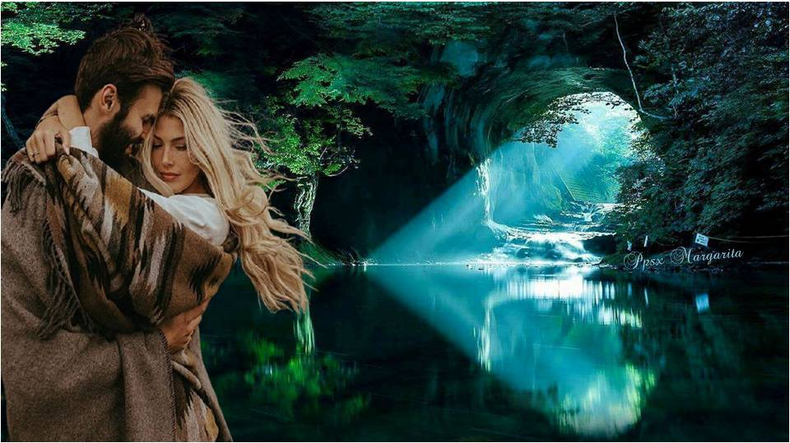

Slide 21
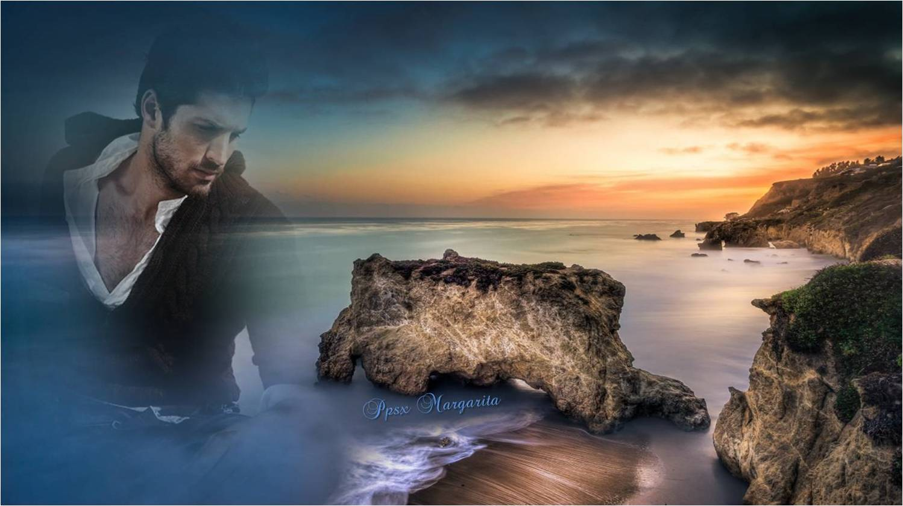
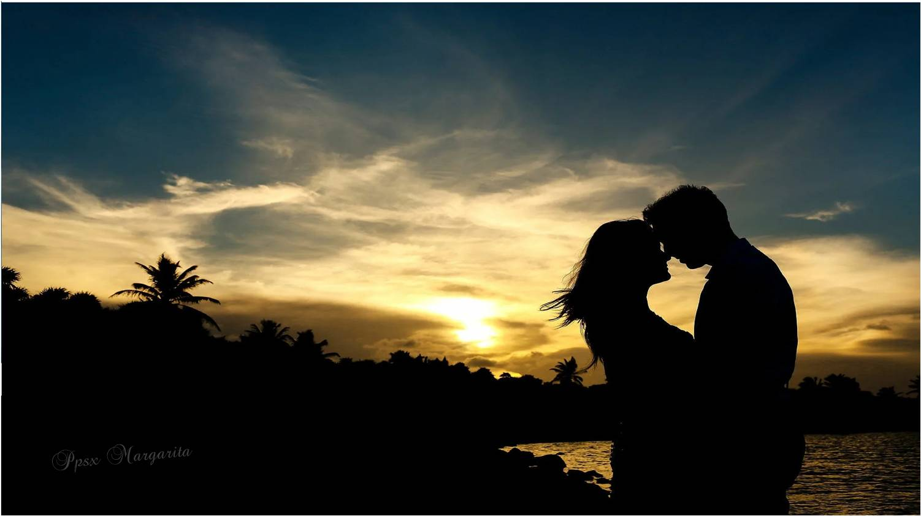
Llanto de viejas bocas, sangre de viejas súplicas.
Escuchas otras voces en mi voz dolorida.

Slide 22
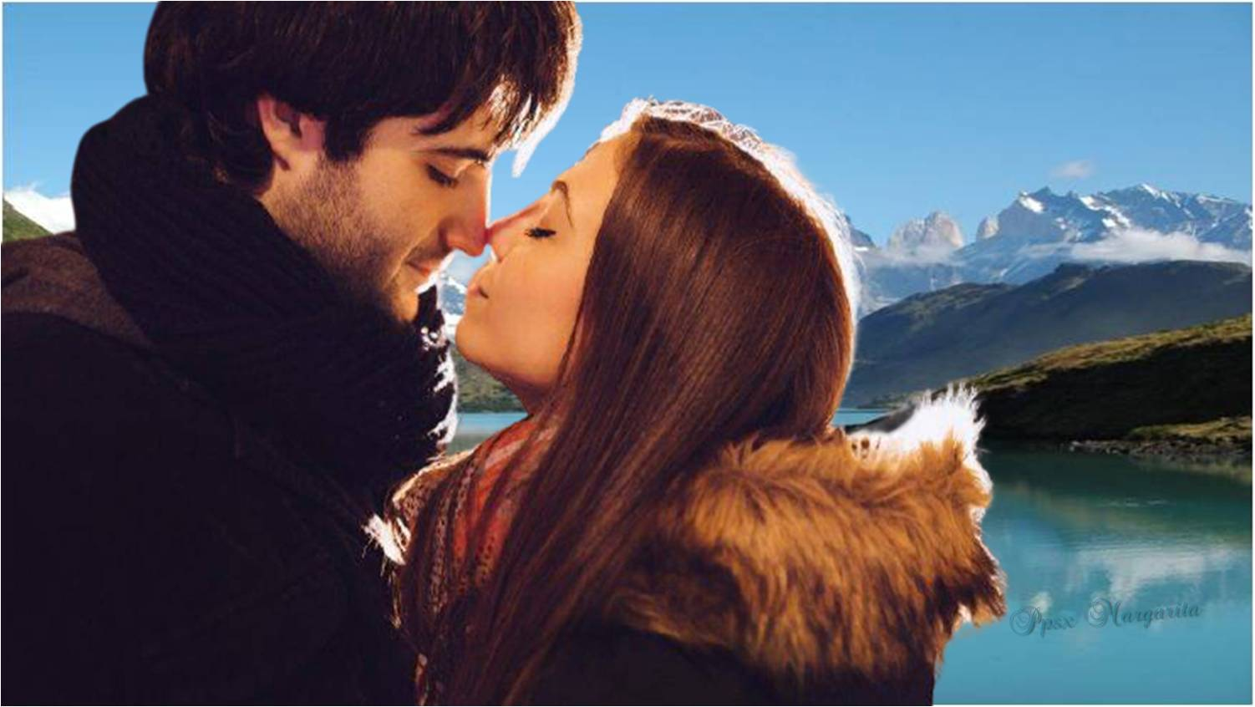
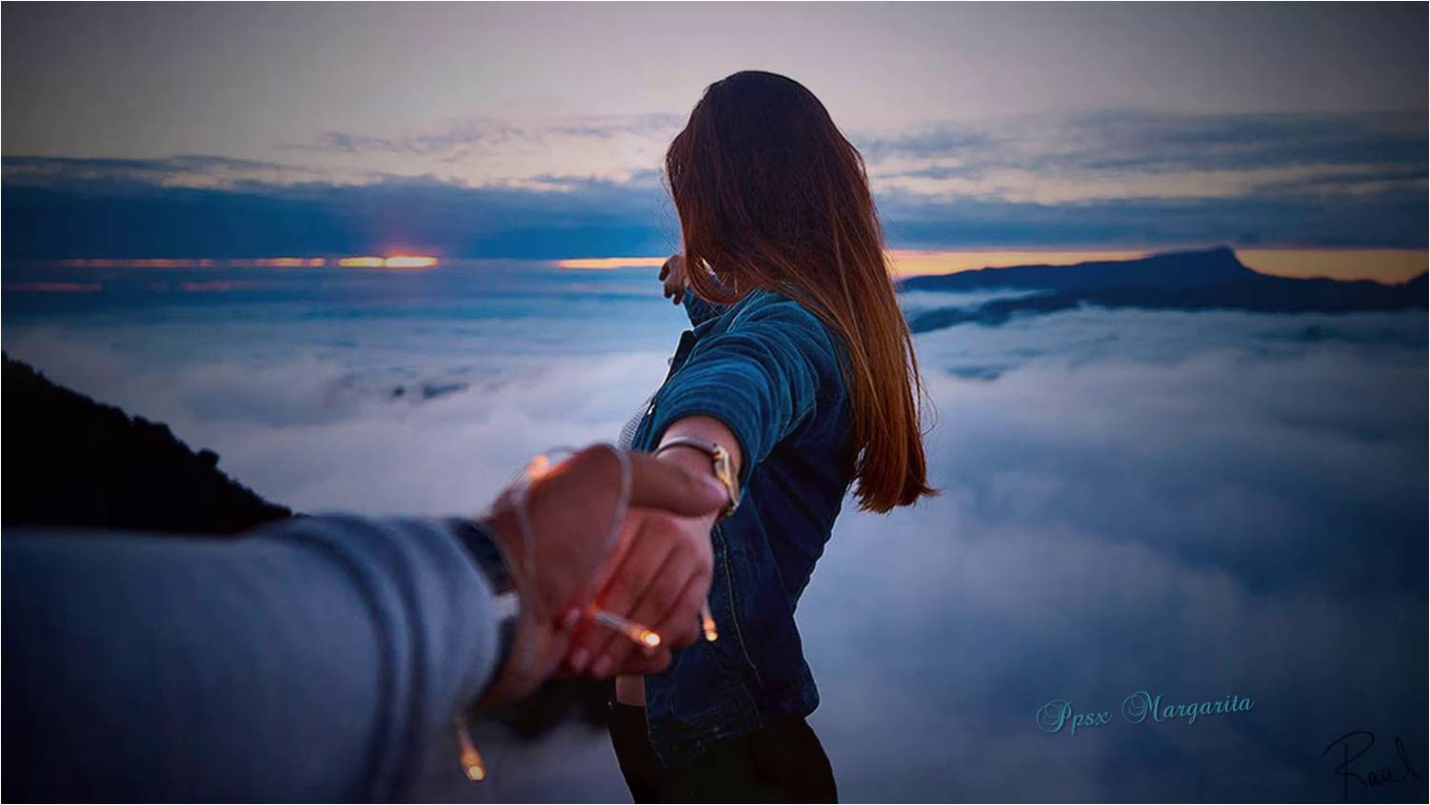
Ámame, compañera.
No me abandones.

Slide 23
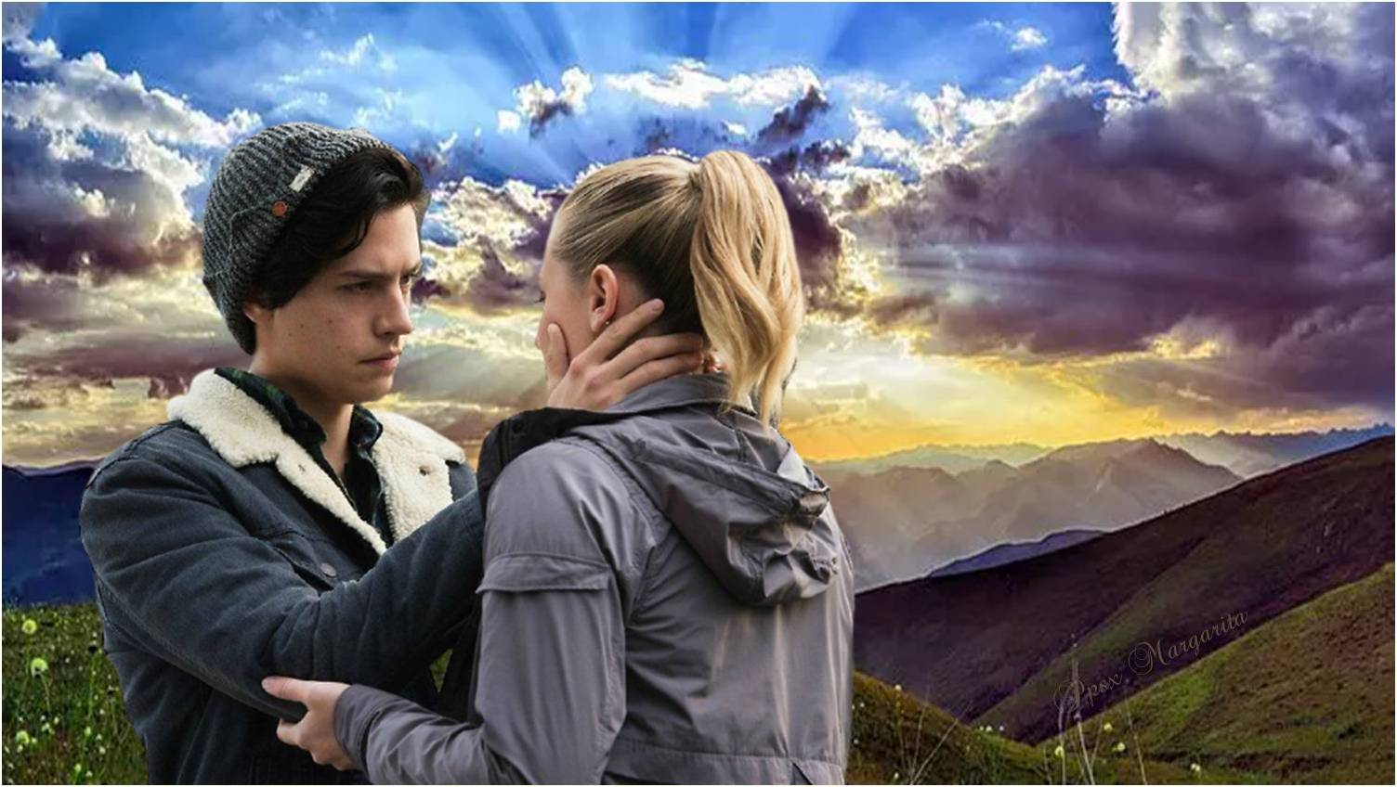
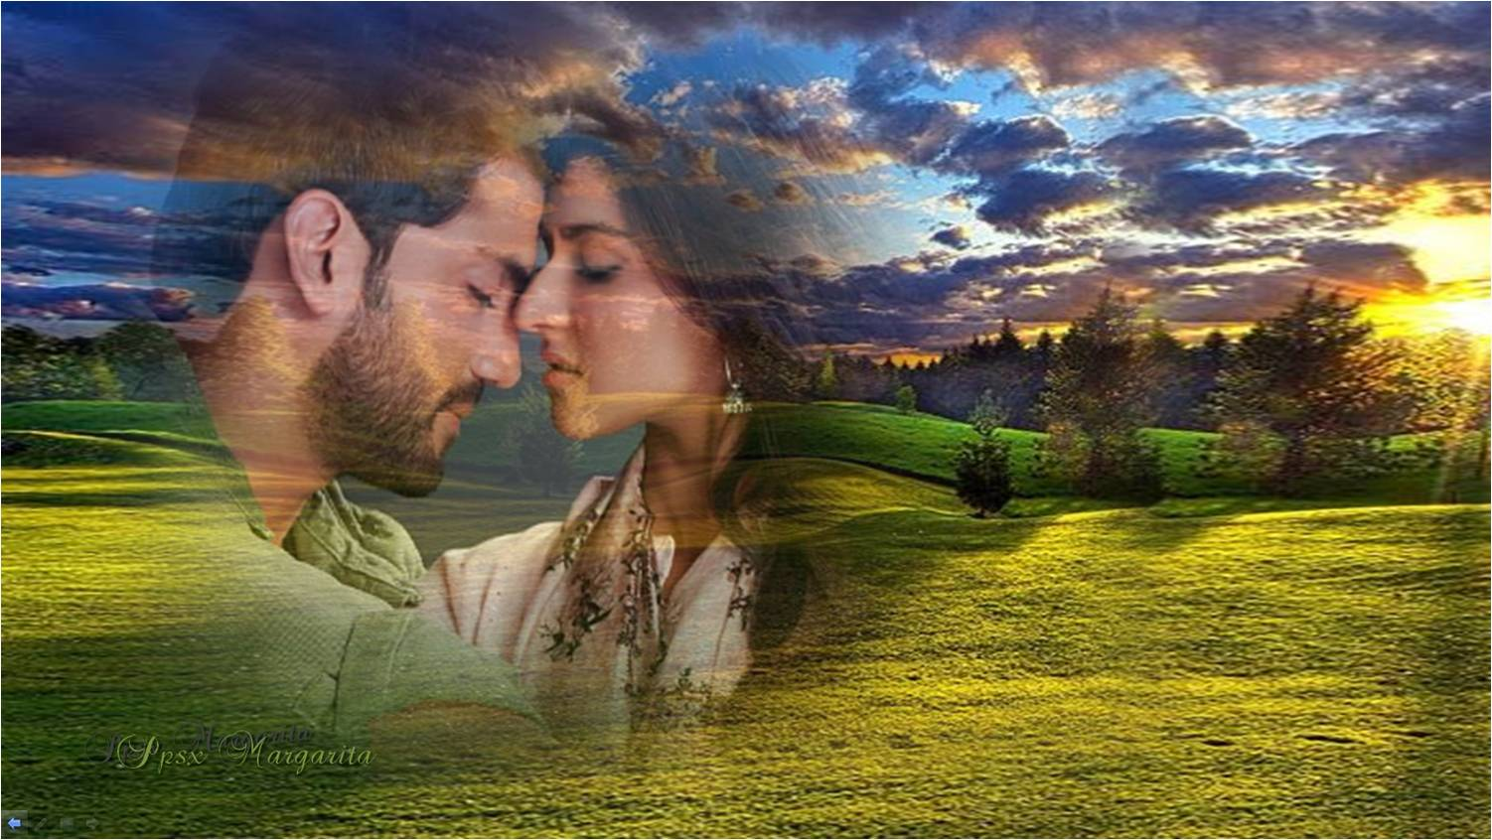
Sígueme.
Sígueme, compañera, en esa ola de angustia.

Slide 24
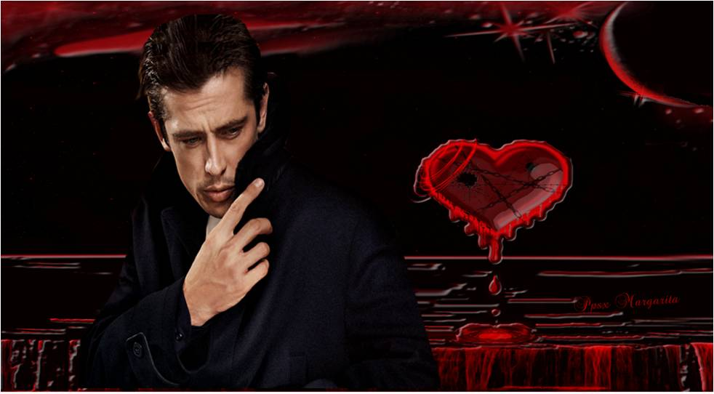

Slide 25
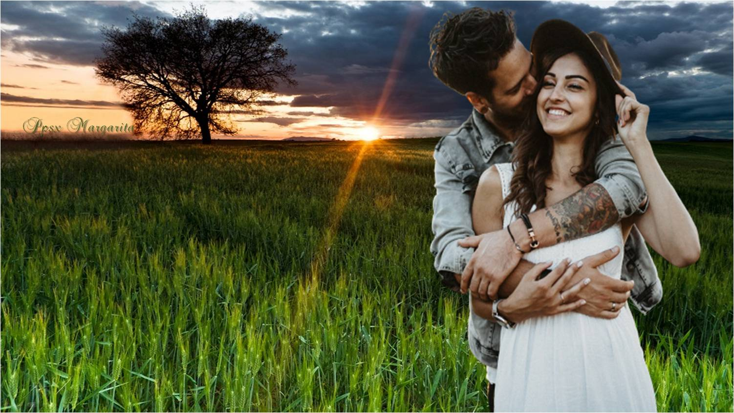
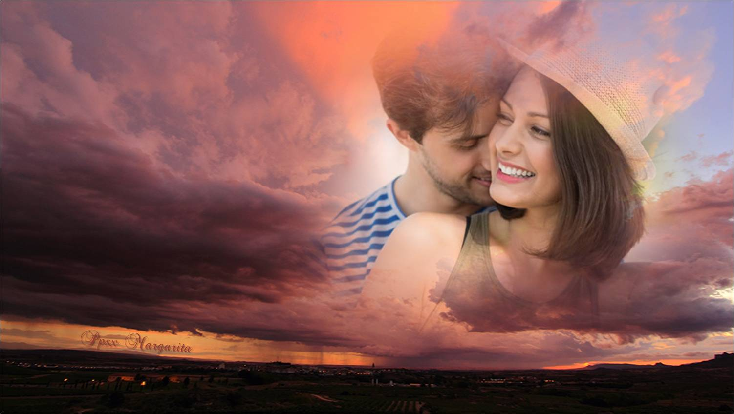
Todo lo ocupas tú, todo lo ocupas.
Pero se van tiñendo con tu amor mis palabras.

Slide 26
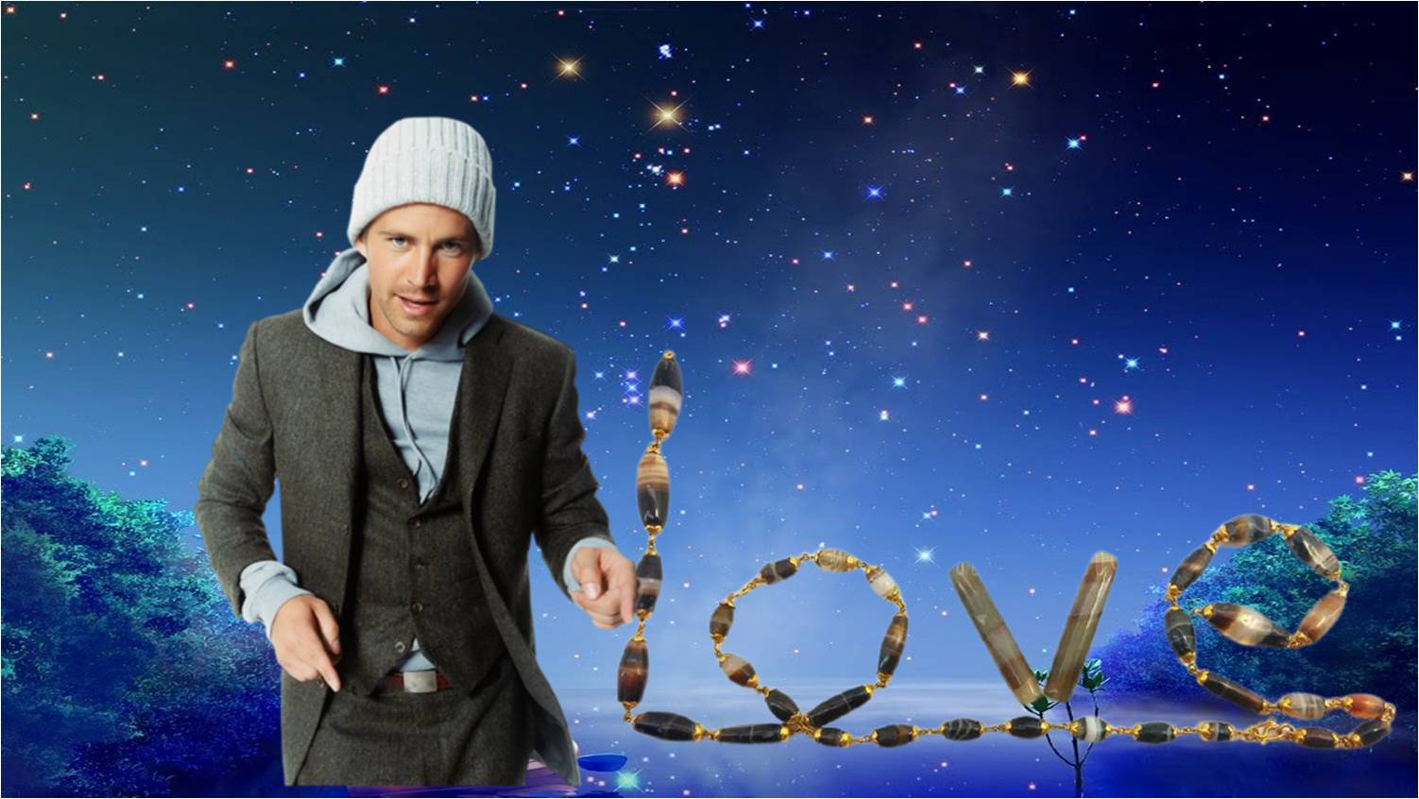
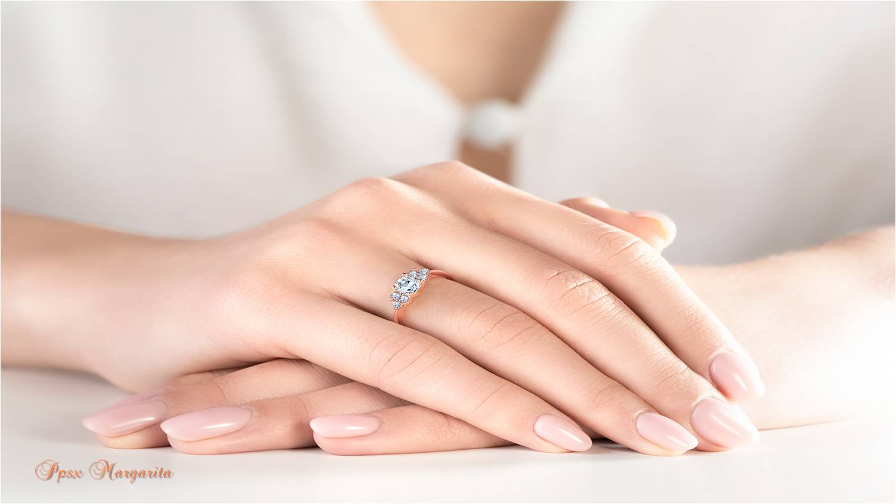
Para tus blancas manos, suaves como las uvas.
Voy haciendo de todas un collar infinito

Slide 27
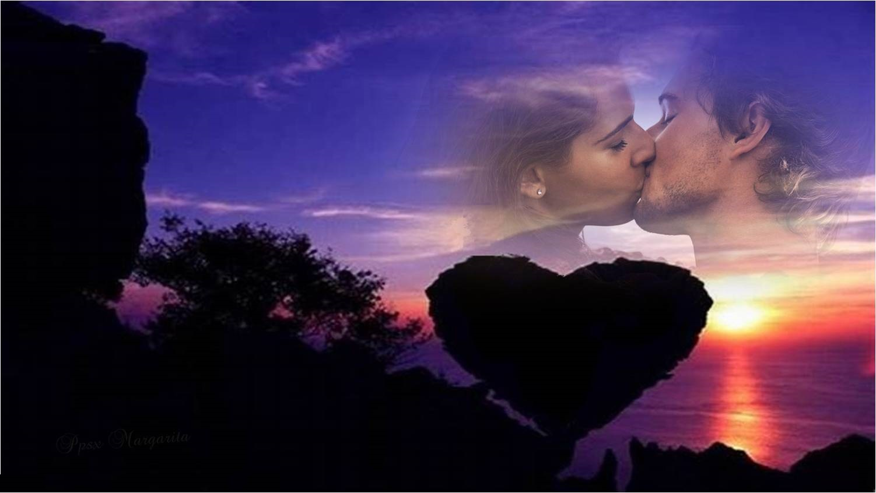

Slide 28


Enero 2021
Música: Chayanne
Tiempo de Vals
Margarita
Autor: Pablo Neruda

Slide 29









¿Te ha gustado?
Puedes ver más entrando
Aquí
Además puedes recibir powerpoints en tu correo electrónico suscribiéndote aquí:
Esta presentación powerpoint ha sido creada y compartida única y exclusivamente para mispps.com

